Slide 1


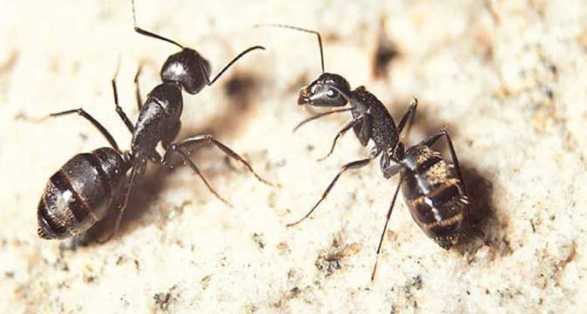
身体虽不大，
力气可不小。
团结在一起，
抬走大米粒。
猜谜语
mǎ yǐ
蚂 蚁

Slide 2
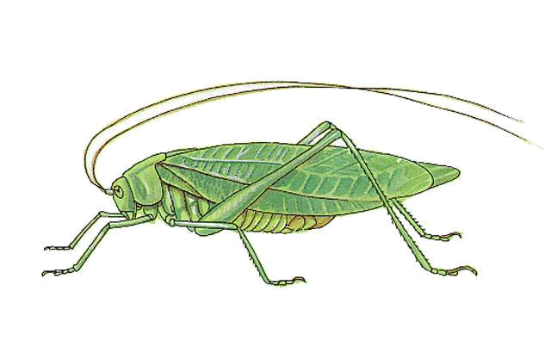

tuǐ gē bo
腿长胳 膊短，
pī yī shang
身披绿衣 裳。
kēng
有人不吭 声，
tān qīn
无人弹 琴把歌唱。
guō guo
蝈 蝈
有一天，蚂蚁和
pèng
蝈蝈碰到了一起，会发生什么故事呢？

Slide 3
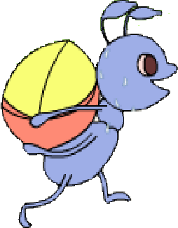
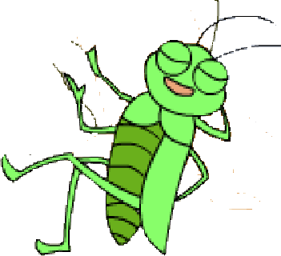
苏教版一年级语文下册
20、
蚂蚁和蝈蝈

Slide 4
我会读
xià
shǎ
夏天 一群 傻瓜 乘凉
唱歌 睡觉 冬天 装满

Slide 5
我会读
满头大汗 自由自在 又冷又饿
西北风 呼呼地 刮起来

Slide 6

jiāo
骄阳似火
liè
烈日炎炎
夏天真热。
一群蚂蚁在干什么呢？

Slide 7
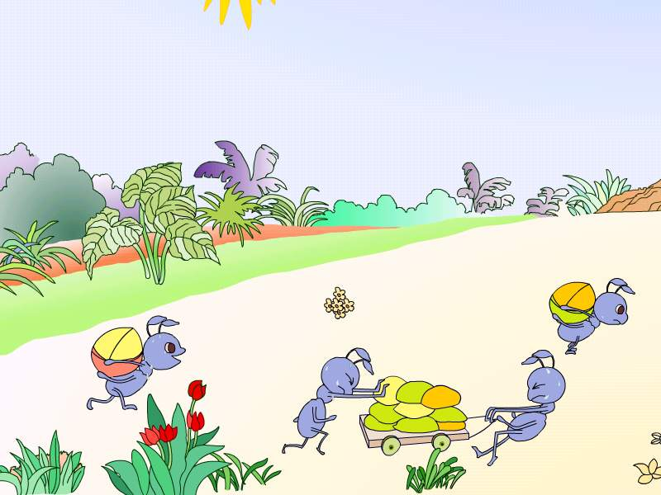

汗流浃背 汗如雨下
一群蚂蚁在搬粮食。他们有的背，有的拉，个个 。
个个
满头大汗

Slide 8
粮
（粮食）（粮草）（粮油）（口粮）

Slide 9
hàn
汗
（汗水）（汗出）（汗毛）（汗如雨下）
（满头大汗）

Slide 10
推、抱、扛、抬、
顶、举、咬、拖
一群蚂蚁在搬粮食。他们有的（ ），有的（ ）……个个满头大汗。
背
拉
这是一群（ ）的小蚂蚁。
勤劳

Slide 11
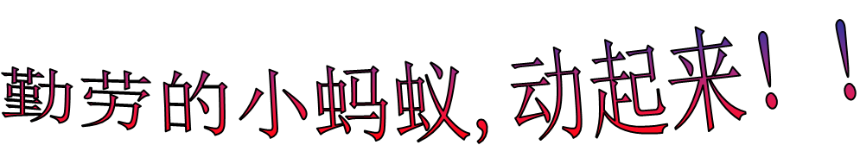

小蚂蚁呀，用力背呀，嘿哟嘿哟。
小蚂蚁呀，使劲拉呀，嘿哟嘿哟。
小蚂蚁呀，擦擦汗呀，向前走呀。
小蚂蚁呀，往前推呀，嘿哟嘿哟。
小蚂蚁呀，用力扛呀，嘿哟嘿哟。
小蚂蚁呀，歇不歇呀？不用歇呀。
加油干呀，一二三呀。
小蚂蚁呀，抱抱紧呀，嘿哟嘿哟。
小蚂蚁呀，一起抬呀，嘿哟嘿哟。
小蚂蚁呀，到家了呀，
快快坐下，擦擦汗吧，歇一歇呀。

Slide 12
几只蝈蝈看到了，都笑蚂蚁是傻瓜。

Slide 13
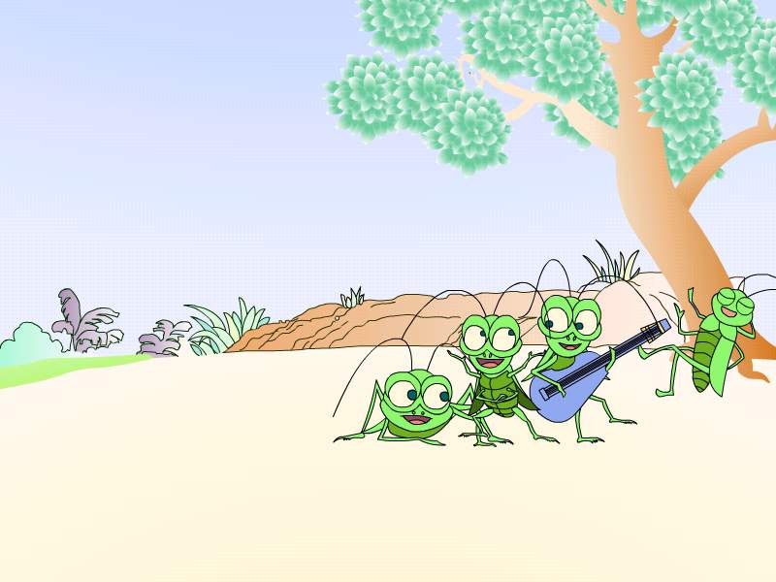
他们躲到大树下乘凉，
有的唱歌，有的睡觉，个个自由自在。

Slide 14
他们躲到大树下乘凉，
有的唱歌，有的睡觉，个个自由自在。

Slide 15
yóu
由
（由于）（理由）（自由）（不由自主）

Slide 16

看图加上你的
动作背一背，
你一定可以的！

Slide 17
我会说
放学后，值日生们有的＿ ，有的＿ ，个个＿ 。
下课了，同学们有的＿ ，有的＿ ，个个玩得＿ 。
游乐场里，小朋友有的＿ ，有的＿ ，个个＿ 。

Slide 18

冬天到了，西北风呼呼地刮起来。
它向梧桐树吹一吹，
梧桐树------

Slide 19

梧桐树落了叶

Slide 20
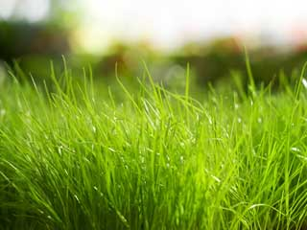
它向草地吹一吹，草地——；

Slide 21
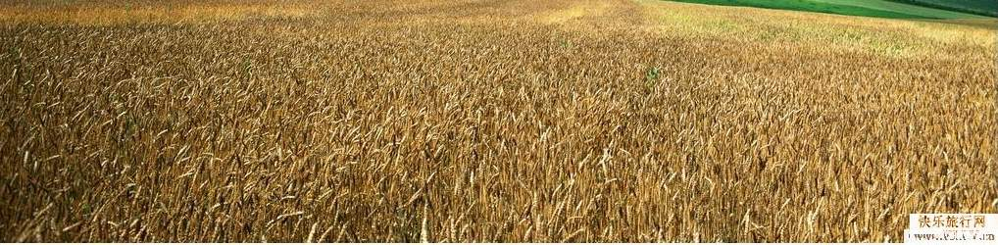
青草变了颜色

Slide 22

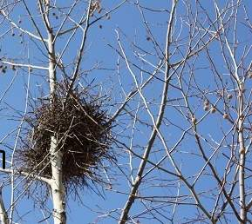

它向小鸟吹一吹，小鸟——

Slide 23
冬天到了，西北风呼呼地刮起来。
大雪纷飞 冰天雪地

Slide 24
冬
（冬天）（冬日）（过冬）（冬瓜）

Slide 25
呼
（呼叫）（欢呼）（呼气）（呼吸）

Slide 26
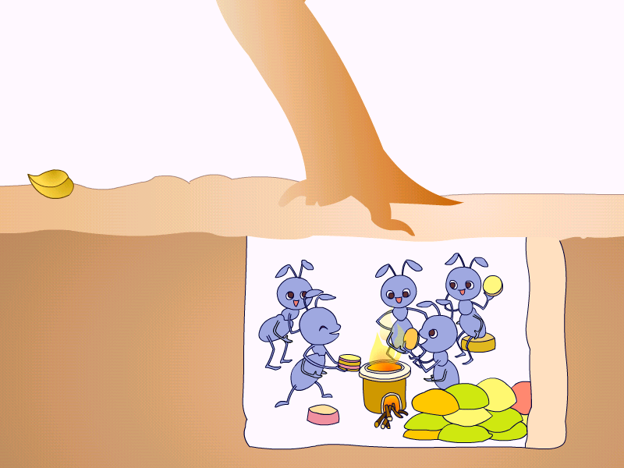
蚂蚁躺在装满粮食的洞里过冬了，他们有的（ ），有的（ ）……个个（ ）。
唱歌
自由自在
睡觉

Slide 27
蚂蚁躺在装满粮食的洞里过冬了。

Slide 28
洞
（山洞）（洞口）（门洞）（别有洞天）

Slide 29
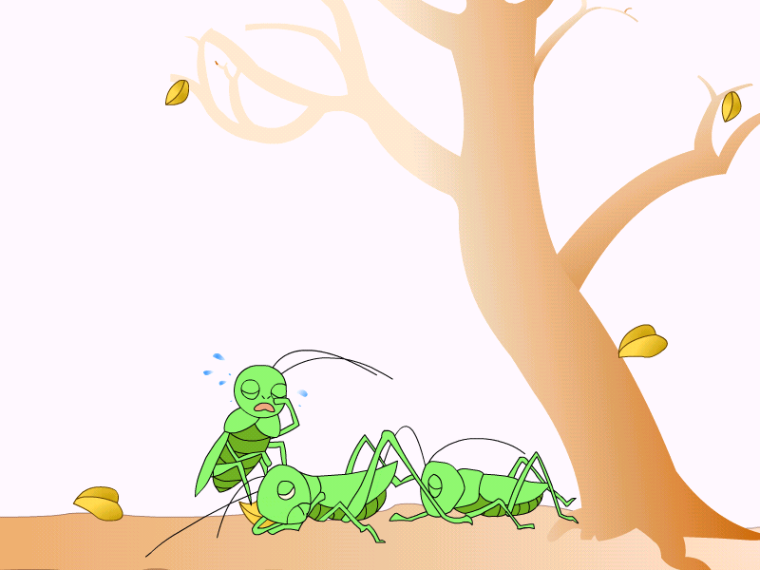
蝈蝈又冷又饿，再也神气不起来了。

Slide 30
冷
（冷气）（冷落）（冷清）（冷冰冰）

Slide 32
成语歌
bèi huàn fánghuàn wèi rán
有备无患， 防 患 未 然 。
lǜ bì jìn yōu
人无远虑， 必 有 近 忧。

Slide 33


劳动最光荣

